Slide 1
图书馆管理系统
第一小组
组长:高超
成员：康安博、徐元明、王克剑、
刘洪通、郭豪

Slide 2
众人划浆开大船
基于GIT的团队管理
明确的分工
专业的构建设计方式
多元化的ideas

Slide 3
革命的道路充满荆棘！
1、软件统一
由于成员来自不同方向，工作中所运用掌握的软件不完全统一。
2、新软件学习
成员均在职，学习时间相对较少，先入为主的观念较深入。
3、时间统一
成员间讨论时间不统一，集中讨论时间较少。

Slide 4
处理问题，我们越战越勇！
1、统一软件：
尽快选择理想应用软件，没有接触过的成员积极学习，收获更多！
2、挤时间：
工作之余，抓住休息时间，提高效率，学习新软件应用，我们不后退！
3、一组六制，时间不统一又算什么！
微信讨论（400多条讨论记录），邮件沟通（36封邮件），贯通精髓，任意时间发起讨论进行交流，在保证效率的同时，不让一个人掉队！
团结的队伍

Slide 5
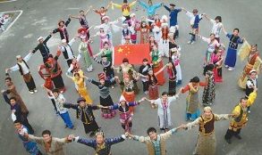
思想的碰撞，意见的统一！

Slide 6
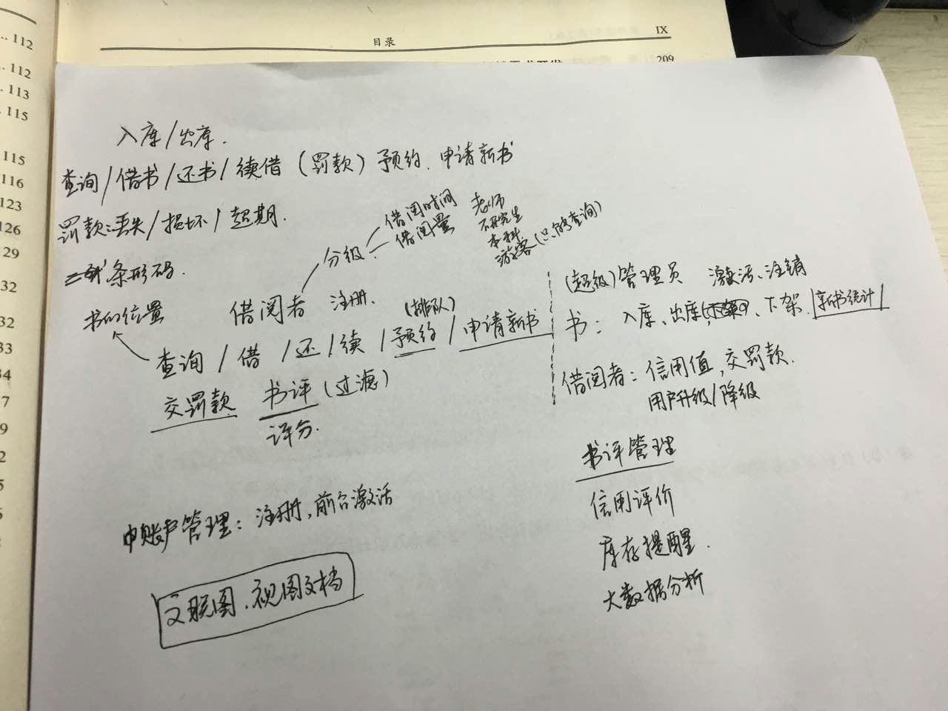

拼命发掘用户的需求

Slide 7
谁拍板？
我们来决定！

Slide 8
系统给谁用？
图书管理人员：图书相关业务管理
系统管理人员：系统运维相关管理
读者用户：用户主体，主要用户类
需求才是生命源泉

Slide 9
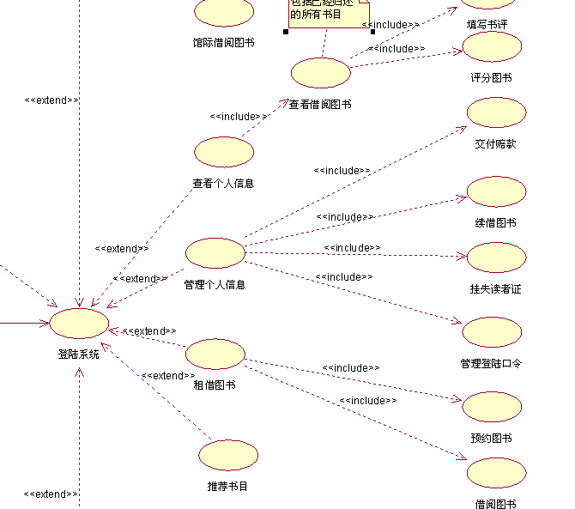
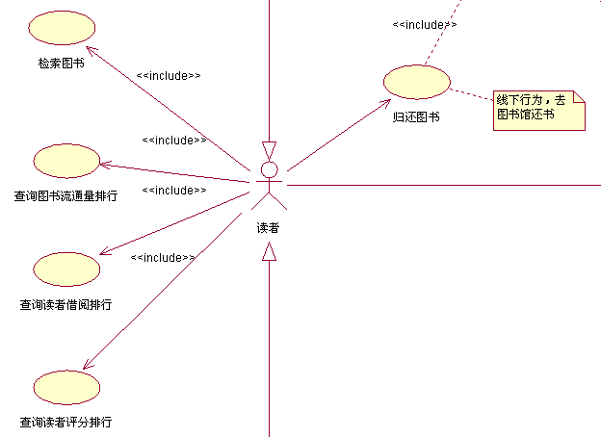
Use case-reader

Slide 10
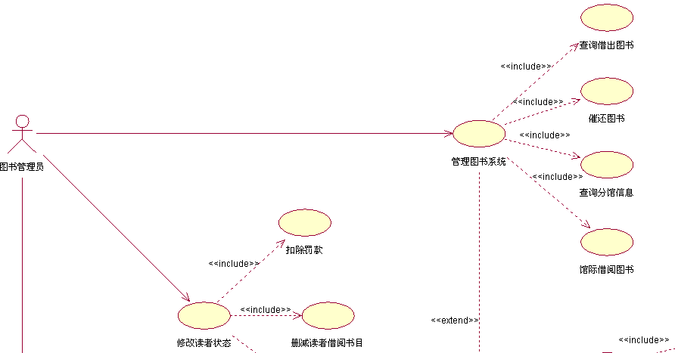
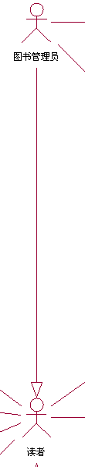
Use case-libarary manager

Slide 11

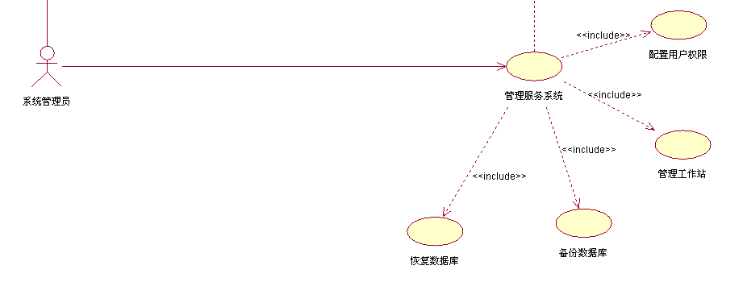
Use case-system manager

Slide 12
Use case-layer
我们的use case使用层级结构构件，方便各方人员理解
层级结构个人明确分工

Slide 13
性能需求
平均响应速度
容量和吞吐量
可靠性
安全性
可扩展性
易用性

Slide 14
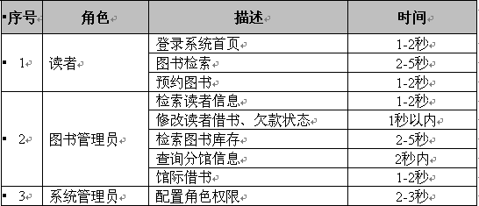
性能需求-平均响应速度

Slide 15
性能需求-容量和吞吐量
系统应支持至少100用户的同时并发在线
系统数据库应支持至少高达50G的数据容量

Slide 16
性能需求-可靠性
平均故障率
故障发生频率不高于1次/月，且无不可恢复性故障发生
故障可恢复性
采有备份机制，并提供方便的系统备份恢复工具，保障在1小时内恢复系统环境
对重要数据进行有效性检查，保障在发生故障时不会产生无效数据
可维护性
提供方便地系统管理工具，供系统管理员进行系统设置和管理
提供方便的系统备份/恢复工具，供管理员对系统进行定期备份和在发生故障时恢复系统

Slide 17
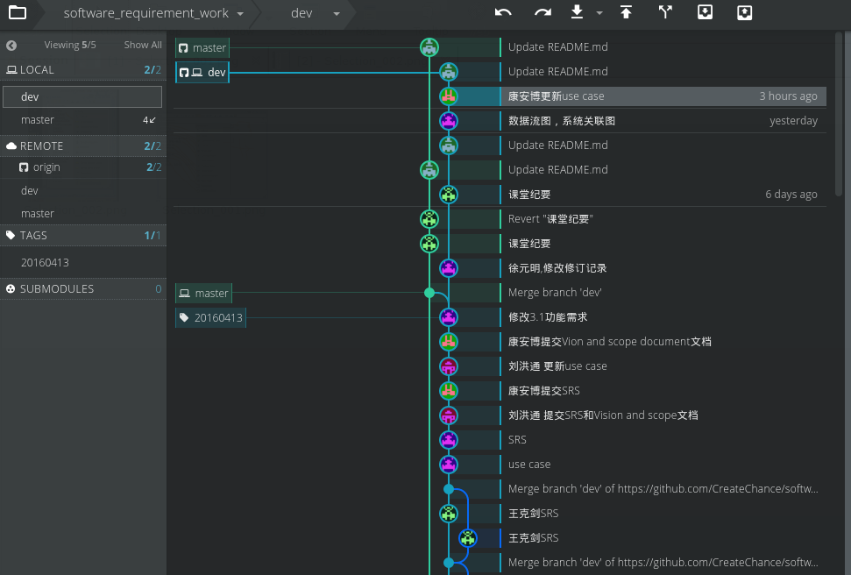
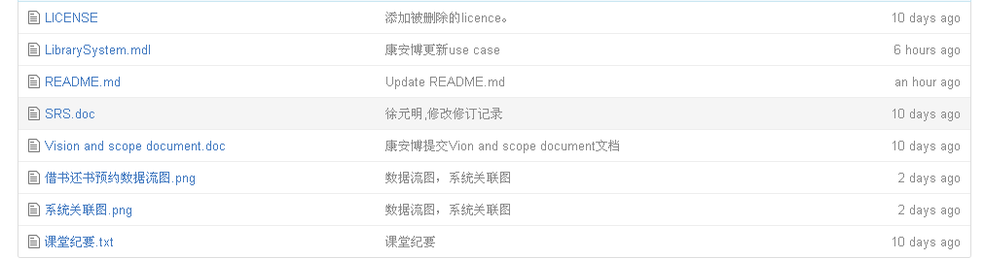
最后的最后，丰硕的成果......

Slide 18
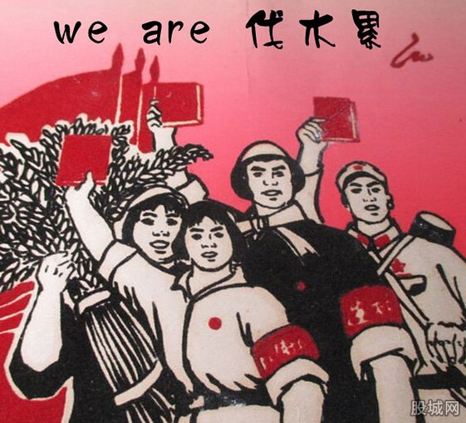
前进的脚步不曾停止，知识的行囊不断丰富，友谊的小船更加平稳！感谢各位的付出！

